Slide 1



PEMROGRAMAN DASAR 1 – Pertemuan 9
CHAULINA ALFIANTI OKTAVIA,S.Kom.,M.T
chaulina@stiki.ac.id
081805199666
SEMESTER PENDEK GASAL 2017/2018

Slide 2
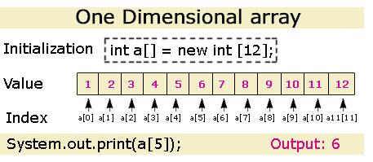
ARRAY
ARRAY
Array merupakan sekumpulan variabel yang mempunyai tipe data yang sama. Anggota himpunan array sebagai elemen yang mempunyai nomor indeks lokasi. Nomor tersebut merupakan tempat atau posisi data berada. Indeks array dimulai dari angka 0 (nol).

Slide 3
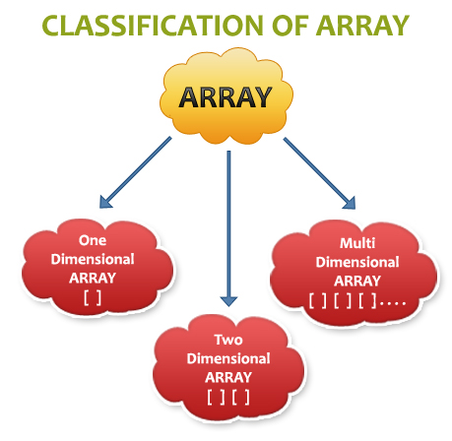
ARRAY

Slide 4

ARRAY MULTIDIMENSI

Slide 5
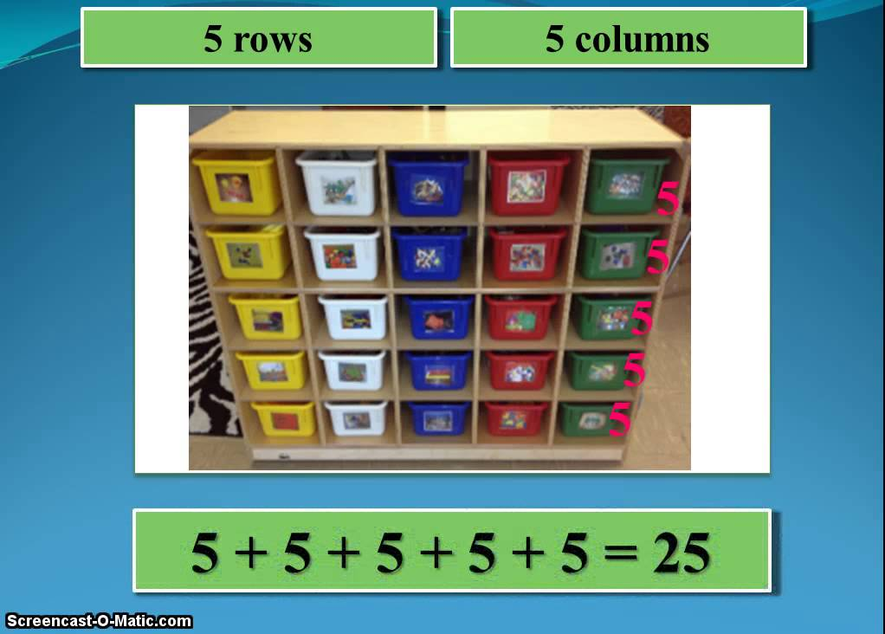
ARRAY MULTIDIMENSI

Slide 6
Array Multidimensi /Array 2D
Definisi
Array multi dimensi adalah suatu array yang mempunyai lebih dari satu
subskrip.
Array multi dimensi ini aplikasinya antara lain untuk matrik. Adapun deklarasi dari array multi dimensi adalah :
tipe_data nama_array[jumlah_elemen_baris] [jumlah_elemen_kolom];
Contoh :
int matrik[2][2];
Merupakan matrik 2 X 2.

Slide 7
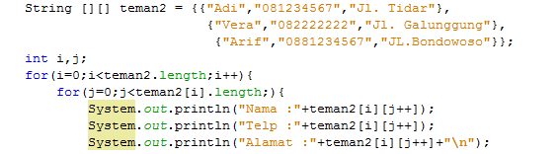
Array 2 Dimensi
Bagaimana outputnya ?

Slide 8
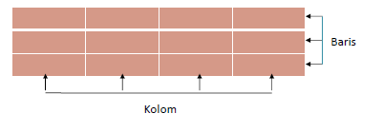
Array 2D
Definisi
Larik dapat juga berdimensi lebih dari satu yang disebut dengan larik dimensi banyak, yang dapat berdimensi dua, dimensi tiga dan seterusnya.
Larik dimensi 2 mewakili suatu bentuk table atau matrik, yaitu index yang
pertama dapat menunjukkan baris dan index kedua dapat menunjukkan
kolom dari table atau metriks

Slide 9
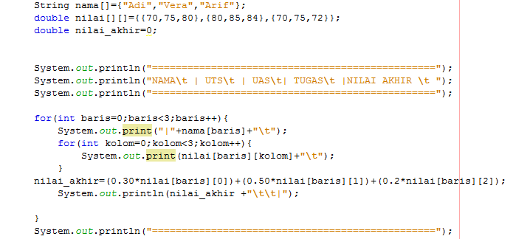
Array 2 Dimensi
Penerapan Array2D

Slide 10
Array 3D
Definisi
Array tiga dimensi merupakan array yang memiliki tiga buah subskrip dan lebih kompleks apabila dibandingkan dengan array dua dimensi. Subskrip yang ada
akan direpresentasikan dengan sumbu x, y dan z atau panjang, lebar dan tinggi

Slide 11
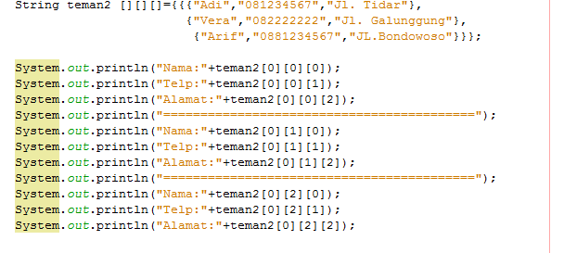
Array 3D

Slide 12
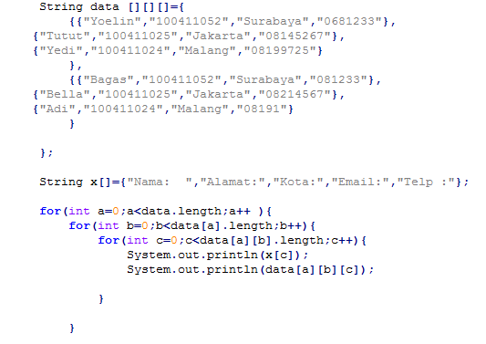
Array 3D – Menggunakan Perulangan

Slide 13
Latihan 9
Pada Slide 7 , Buatlah program buku telpon yang berisi nama teman
minimal 5
Pada Slide 9 Buatlah sebuah program serupa berisi minimal 5 data nilai
mahasiswa
Pada Slide 11 dan 12 Buatlah program untuk menampilkan data seperti contoh minimal 5 data nama mahasiswa

